Slide 1
សិក្ខាសាលា
បុព្វហេតុ សមិទ្ធផល និងទស្សនវិស័យនៃការងារកែទម្រង់របស់រាជរដ្ឋាភិបាល
កម្មវិធីកែទម្រង់ការគ្រប់គ្រងហិរញ្ញវត្ថុសាធារណៈ
អគ្គលេខាធិការដ្ឋាន
គណៈកម្មាធិការដឹកនាំការងារកែទម្រង់ការគ្រប់គ្រងហិរញ្ញវត្ថុសាធារណៈ
ថ្ងៃព្រហស្បតិ៍ ៩រោច ខែជេស្ឋ ឆ្នាំច សំរឹទ្ធិស័ក ពុទ្ធសករាជ ២៥៦២
ត្រូវនឹងថ្ងៃទី០៧ ខែមិថុនា ឆ្នាំ២០១៨

Slide 2
មាតិកានុក្រម
១. បុព្វហេតុនៃការអនុវត្តកម្មវិធីកែទម្រង់ការគ្រប់គ្រងហិរញ្ញវត្ថុសាធារណៈ
២. អភិក្រមនៃការរៀបចំនិងអនុវត្តកម្មវិធីកែទម្រង់ការគ្រប់គ្រងហិរញ្ញវត្ថុសាធារណៈ
៣.សមិទ្ធផលរយៈពេល០៥ឆ្នាំ (២០១៣-២០១៧)
៤. បញ្ហាប្រឈម
៥. ទិសដៅនៃកម្មវិធីកែទម្រង់រយៈពេល ៥ ឆ្នាំ (២០១៨-២០២២)

Slide 3
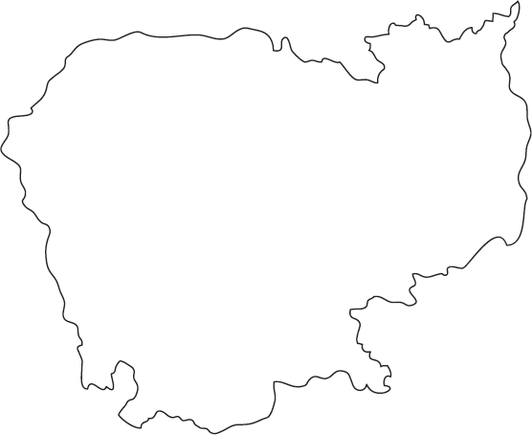
១. បុព្វហេតុនៃការអនុវត្តកម្មវិធីកែទម្រង់ការគ្រប់គ្រងហិរញ្ញវត្ថុសាធារណៈ
ប្រទេសកម្ពុជាផ្លាស់ប្តូរពីប្រព័ន្ធសេដ្ឋកិច្ចបែបផែនការ​​ទៅទីផ្សារសេរី ខណៈហេដ្ឋារចនាសម្ព័ន្ធសេដ្ឋកិច្ចនិងហិរញ្ញវត្ថុ នៅមានភាពទន់ខ្សោយ
ការគ្រប់គ្រងហិរញ្ញប្បទាន និងជំនួយបច្ចេកទេសពី ដៃគូអភិវឌ្ឍន៍មានភាពបែកខ្ញែក
ប្រព័ន្ធហិរញ្ញវត្ថុសាធារណៈកម្ពុជាមានភាពទន់ខ្សោយ, មានលក្ខណៈមជ្ឈការ និងមិនទាន់ស្របតាមការផ្លាស់ប្តូរនៃបរិបទសេដ្ឋកិច្ច-សង្គម និងសកល
ប្រមូលផ្តុំការអនុវត្តតាមអនុសាសន៍របស់ដៃគូ អភិវឌ្ឍន៍​ឱ្យមានលក្ខណៈជាប្រព័ន្ធ​

Slide 4
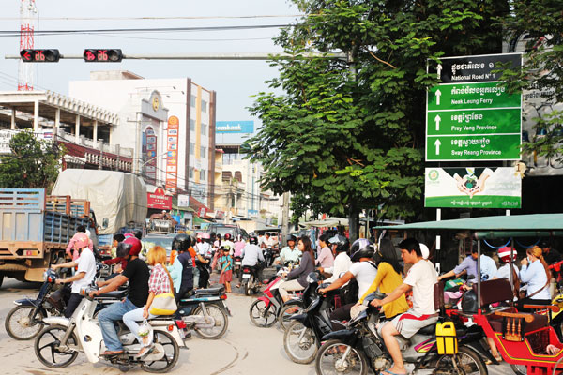
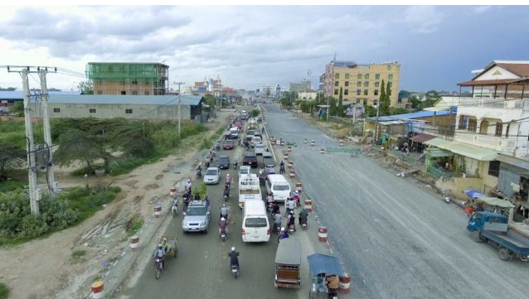
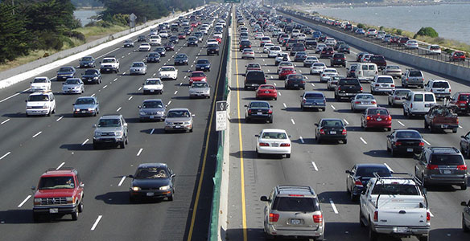
១. បុព្វហេតុនៃការអនុវត្តកម្មវិធីកែទម្រង់ការគ្រប់គ្រងហិរញ្ញវត្ថុសាធារណៈ (ត)

Slide 5
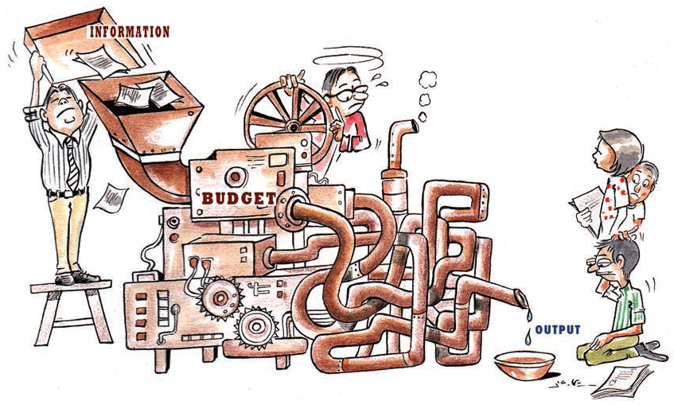
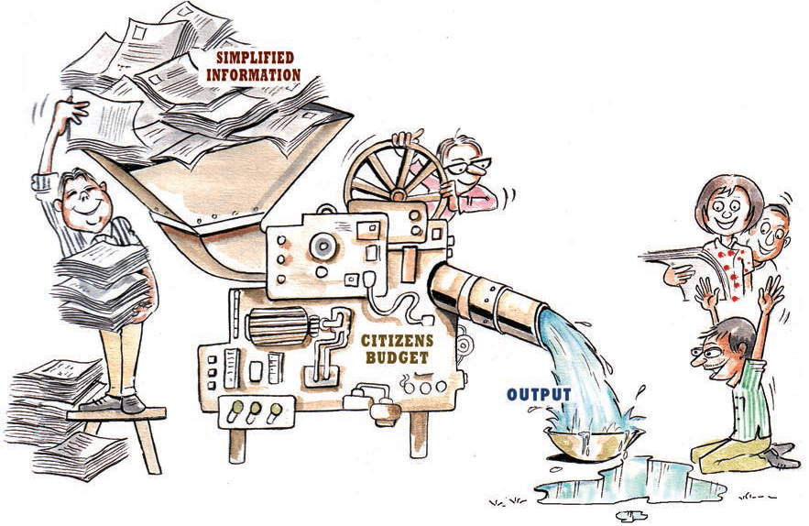
១. បុព្វហេតុនៃការអនុវត្តកម្មវិធីកែទម្រង់ការគ្រប់គ្រងហិរញ្ញវត្ថុសាធារណៈ (ត)
ព័ត៌មាន
ព័ត៌មានសាមញ្ញងាយយល់
ថវិកា
ថវិកា
លទ្ធផលក្នុងឆ្នាំ
លទ្ធផលក្នុងឆ្នាំ

Slide 6
២.អភិក្រមនៃការរៀបចំនិងអនុវត្តកម្មវិធីកែទម្រង់ការគ្រប់គ្រងហិរញ្ញវត្ថុសាធារណៈ
ប្រព័ន្ធ​ហិរញ្ញវត្ថុ​សាធារណៈក្នុងកម្រិត​
ឧត្តមមានុវត្តន៍និង​ស្តង់ដារ​អន្តរជាតិនៅឆ្នាំ២០២៥
ដំណាក់កាលទី១ (២០០៥ -២០០៨)
ដំណាក់កាលទី២ (២០០៩ - ២០១៥)
ដំណាក់កាលទី៣ (២០១៦ - ២០២០)
ដំណាក់កាលទី៤ (២០២១ - ២០២៥)
ជំហានទី១:
ភាពជឿទុកចិត្តនៃថវិកា
ជំហានទី២:
គណនេយ្យភាពហិរញ្ញវត្ថុ
ជំហានទី៣:
ផ្សារភ្ជាប់ថវិកាទៅនឹង​គោលនយោបាយ
ជំហានទី៤:
គណនេយ្យភាពចំពោះសមិទ្ធកម្ម

Slide 7

២.អភិក្រមនៃការរៀបចំនិងអនុវត្តកម្មវិធីកែទម្រង់ការគ្រប់គ្រងហិរញ្ញវត្ថុសាធារណៈ (ត)
“Crossing the river by feeling the stones”
យុទ្ធសាស្ត្រ “ឆ្លងស្ទឹង ស្ទាបថ្ម”

Slide 8
២.អភិក្រមនៃការរៀបចំនិងអនុវត្តកម្មវិធីកែទម្រង់ការគ្រប់គ្រងហិរញ្ញវត្ថុសាធារណៈ (ត)
​
​
​
​
​
​
វិសាលភាព
៣.កែលម្អគោលនយោបាយសារពើពន្ធនិង
មិនមែនសារពើពន្ធ
៩.ពង្រឹង​ការគ្រប់គ្រងហិរញ្ញវត្ថុសាធារណៈតាម​ប្រព័ន្ធ
ព័ត៌មានវិទ្យា (FMIS)
៥.បង្កើតប្រព័ន្ធសវនកម្ម និងអធិការកិច្ច
១០.អភិវឌ្ឍធនធានមនុស្សនិង​ស្ថាប័ន
១.រៀបចំក្របខ័ណ្ឌគោលនយោបាយម៉ាក្រូសេដ្ឋកិច្ច
៦.ពង្រឹងការគ្រប់គ្រងទ្រព្យសម្បត្តិរដ្ឋ
៨.ពង្រឹង​ប្រព័ន្ធលទ្ធកម្មសាធារណៈ
២.កែលម្អប្រព័ន្ធថវិកា
៤.កែលម្អប្រព័ន្ធគណនេយ្យសាធារណៈ
៧.ពង្រឹង​គោលនយោបាយ​វិមជ្ឈការហិរញ្ញវត្ថុ

Slide 9
៣.សមិទ្ធផលរយៈពេល០៥ឆ្នាំ (២០១៣-២០១៧)
I
II
៥. បំណុល សាធារណៈ គ្រប់គ្រងត្រឹមត្រូវ <៤០% នៃ
ផ.ស.ស ​
២. ចំណាត់ថ្នាក់ទាំង៧ នៃ​មាតិកាថវិកា
១. ប្លង់គណនេយ្យថ្មី
​៣. មុខងារបេឡានៅរតនាគារ​ លុបបំបាត់​ទាំងស្រុង
៤. គ្មានបំណុល កកស្ទះ;
បៀវត្ស និងប្រាក់បំណាច់មន្ត្រី​ ផ្ទេរចូលគណនី សប្ដាហ៍ទី៤ នៃខែ
១.ចំណូលចរន្តថវិការដ្ឋកើនឡើង ទ្វេដង ពី ៩,១ (២០១៣ អនុ.) ទៅ ១៨,៤ ទ្រីលាន៛ (២០១៨ គ្រោង)
ថវិកា កាន់តែជឿទុកចិត្ត​ និងក្លាយ​​ជាចលករឱ្យ​​សេដ្ឋកិច្ចប្រែ​មុខមាត់ថ្មី​
បុរេលក្ខខណ្ឌ​ សំខាន់ៗ ត្រូវបាន​កសាង និង​ពង្រឹង​បន្ថែម​ ដើម្បី​ធានា​គណនេយ្យភាព​ហិរញ្ញវត្ថុ
៧. ច្បាប់ និងបទប្បញ្ញត្តិ ពាក់ព័ន្ធការអនុវត្តថវិកា​
៤. ប្រព័ន្ធ FMIS ដាក់ឱ្យអនុវត្ត ដំ.ទី១ និង​ទី២
៣. មាន​​អតិរេកចរន្ត និង​បន្ថយ​ឱនភាព​សរុបពី -៧,០១% (២០១៣ អនុ.) មក -៥,៨៤% នៃ ផ.ស.ស (២០១៨ គ្រោង)
២. ចំណាយ អនុវត្ត​ខិតជិតគោលដៅ +/-៥% នៃ​ ឥណទានច្បាប់
៦. តម្លាភាពថវិកា ត្រូវបានបង្កើន
៥. មុខងារ សវនកម្មផ្ទៃក្នុង បង្កើត​នៅគ្រប់ក្រសួង ស្ថាប័ន

Slide 10
៣.សមិទ្ធផលរយៈពេល០៥ឆ្នាំ (២០១៣-២០១៧) (ត)
III
២. គ្រប់ក្រសួង ស្ថាប័ន មានរចនាសម្ព័ន្ធគោលនយោបាយ និង ផ.យ.ថ
IV
១. ការបណ្ដុះបណ្ដាល រៀបចំជាបន្តបន្ទាប់ និងមានលក្ខណៈប្រមូលផ្ដុំ
ក្របខ័ណ្ឌថវិកាកម្មវិធី ត្រូវបានរៀបចំ ពង្រឹង និង​ពង្រីក ជាឧបករណ៍ផ្សារភ្ជាប់ថវិកានឹង​គោលនយោបាយ​
១. ថវិកាកម្មវិធីពេញលេញ នៅគ្រប់ក្រសួង ស្ថាប័ន
៣. ក្របខ័ណ្ឌគតិយុត្ត ​នៃការរៀបចំ និង​អនុវត្តថវិកា​កម្មវិធី
សមត្ថភាពមន្ត្រី​ក្នុងការគ្រប់គ្រងហិរញ្ញវត្ថុសាធារណៈ ត្រូវបាន​ពង្រឹង
៣. កំណើន​ប្រសិទ្ធភាព​នៃ​ការអនុវត្តថវិកា៖ ទំហំអនុវត្តធៀបឥណទាន
២. គុណភាព​នៃ ផ.យ.ថ, សំណើគម្រោងថវិកាប្រចាំឆ្នាំ និង​ ការចរចាថវិកា
៤. យន្តការ​អង្គភាពថវិកា៖ ជំរុញ​​តម្លា-ភាព គណនេយ្យភាព ការផ្ទេរសិទ្ធិអំណាច​ និង​ការទទួលខុសត្រូវ​

Slide 11
៣.សមិទ្ធផលរយៈពេល០៥ឆ្នាំ (២០១៣-២០១៧) (ត)
V
២. សិក្ខាសាលាផ្សព្វផ្សាយ ជូនយុវជន និង​សិស្ស និស្សិត នៅគ្រឹះ.ឧត្តមសិក្សា
VI
ការយល់ដឹង និង​ការចូលរួម អនុវត្តកម្មវិធីកែ-ទម្រង់កើនឡើង
ទិសដៅជា យុទ្ធសាស្ត្រ ត្រូវបានអនុម័ត ជាប្រទីប និង​ជាផែនទីគោចរ ក្នុងការបន្តដំណើរទៅមុខ
១. សិក្ខាសាលាផ្សព្វផ្សាយ ជូនគ្រប់ក្រសួង ស្ថាប័ន និង​រដ្ឋ.​រាជធានី ខេត្ត
៣. ឧបករណ៍ផ្សព្វផ្សាយសំបូរបែប ព្រឹត្តបត្រ, ខិត្តបណ្ណ,​ គេហទំព័រ, បណ្ដាញសង្គម, សារព័ត៌មាន, កិច្ចសម្ភាសន៍, វីដេអូ
១.យុទ្ធសាស្ត្រកែទម្រង់ប្រព័ន្ធថវិកា២០១៨-២០២៥ អនុម័ត​ដោយ​ គណៈរដ្ឋមន្ត្រី
៤. កម្រងសម្រង់បទប្បញ្ញត្តិ គតិយុត្ត ពាក់ព័ន្ធ

Slide 12


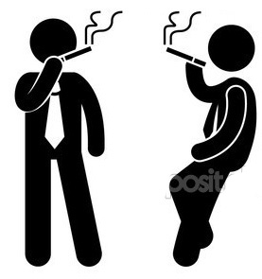
៤. បញ្ហាប្រឈម

Slide 13
៤. បញ្ហាប្រឈម (ត)
Performance
Desired
State
What we (mistakenly) expect
J-Curve
Current
State
What actually happens in most cases.
Time

Slide 14
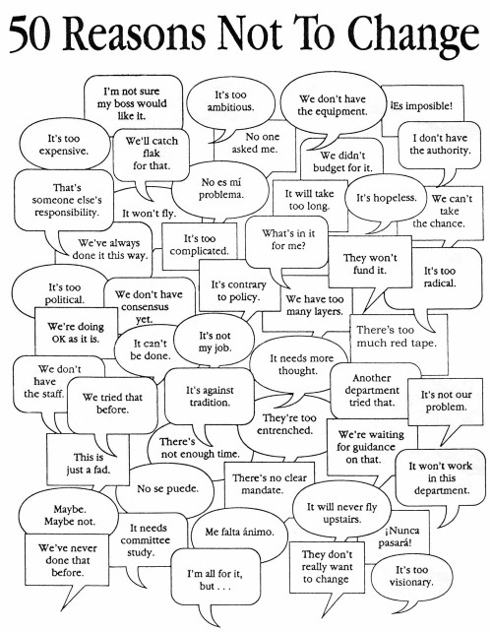
៤. បញ្ហាប្រឈម (ត)
Resistance to Change
I want change, but I don’t want to change

Slide 15
៥.ទិសដៅនៃកម្មវិធីកែទម្រង់រយៈពេល ៥ ឆ្នាំ (២០១៨-២០២២)
ការគោរពវិន័យថវិកា
ប្រសិទ្ធភាពការប្រើប្រាស់ថវិកា ទាំងក្នុងផ្នែកវិភាជន៍, ទាំងក្នុងផ្នែកប្រតិបត្តិការ
ស័ក្តិសិទ្ធភាពនៃការផ្តល់សេវាសាធារណៈ

Slide 16

កម្មវិធីកែទម្រង់ការគ្រប់គ្រងហិរញ្ញវត្ថុសាធារណៈ
“ប្រព័ន្ធ យន្តការ​ ក្របខ័ណ្ឌគតិយុត្ត និងធនធានមនុស្ស”
គឺ​ជាកត្តាគន្លឹះកំណត់ជោគជ័យ ធានាវិន័យ តម្លាភាព គណនេយ្យភាព
ស័ក្តិសិទ្ធភាព និងប្រសិទ្ធភាព នៃ​ប្រព័ន្ធ​ហិរញ្ញ​វត្ថុ​សាធារណៈ
សូមអរគុណ!

